Slide 1
研究型阶段汇报
AI赋能设计工作流
知识
检索依据
知识与工具进入设计任务
方案审核和经验回写贯穿迭代
复核
生成
回写经验
探索方案
案例研究：五个阶段的协作方法
执行
以产品设计为案例，追踪AI参与任务的方式与验证结果。
操作工具
研究重点：AI参与方式、流程迭代与经验复用
01
Notes:
我们以产品设计为案例，研究AI怎样参与设计任务，以及每次修改留下了什么可复用的方法。案例覆盖最早试作到当前候选，按五个阶段整理。知识检索提供参考，生成工具帮助比较方案，执行工具完成操作，人和检查工具共同复核结果。方案审核与经验回写贯穿这些步骤，汇报重点放在参与方式、流程变化和验证范围。

Slide 2
AI设计协作的研究问题
以连续设计任务为案例，记录AI参与方式、修改反馈和复核结果。
协作需要回答四个问题
方法与证据的对应关系
有没有可追溯的依据？
引入的方法
知识检索、概念前置、工具连接
能否执行真实工具操作？
过程证据
历史图、操作记录、规则与代码
能否定位错误并完成修正？
下轮能否读取已有经验？
结果核查
保存重开、形态检查、用户复核
经验复用
更新工作流和入口，再做回归测试
观察单位
反馈、修改与复核
研究范围：单案例观察，对照、效率量化与佩戴实测待开展。
案例观察用于检查协作过程，效果提升仍需对照验证
02
Notes:
这项研究围绕四个问题展开：设计依据能否追溯，AI能否操作真实工具，能否定位并修正错误，已有经验能否供下一轮读取。我们以反馈、修改和复核为观察单位，对照知识检索、概念前置和工具连接所留下的历史图、操作记录、规则及代码。结果核查包括保存后重开、形态检查和用户复核，经验复用则需要更新工作流和运行入口，再做回归测试。目前有单案例的过程记录，对照组、效率量化和佩戴实测仍待开展，效果提升需要后续对照验证。

Slide 3
AI设计协作的五个阶段
每个阶段明确输入、产物和复核责任。
阶段1
阶段2
阶段3
阶段4
阶段5
直接建模
概念前置
参考与形态分析
执行与检查
反馈与经验复用
需求直接变几何
发想和二维比较
参考图逐项复核
CAD建模与材质设置
定位反馈及迁移
模型外形与意图偏离
先确认设计意图
拆解形态与部件
多视角检查、保存重开
规则回写与回归
暴露问题：跳步
新增：选型审核
新增：参考复核
新增：结果核查
新增：规则复用
AI分别参与需求分析、方案生成、工具操作与结果复核。
五个阶段整理了逐步增加的方法，每项方法都经过多轮修订
03
Notes:
五个阶段整理了设计协作中逐步增加的方法。阶段一直接把需求转成几何，模型外形偏离设计意图，暴露出跳过分析的问题。阶段二加入创意发想和二维比较，由人先确认方向。阶段三复核参考图，拆解轮廓、体量和部件关系，阶段四执行CAD建模与材质设置，并检查多视角和保存后的文件。阶段五处理定位反馈、位置迁移、经验回写与回归。每个阶段都明确输入、产物和复核责任，这些方法经过多轮修订。

Slide 4
设计任务的执行与审核流程
AI分析需求并执行任务，人审核方案、重要变更和交付结果。
输入：用户描述、已确认约束、既有项目状态
需求结构化
检索设计依据
发想与概念生成
人：选型与确认
特征 / 冲突 / 未知项
参考、来源与限制
多个方向，可比较
指定概念 / 侧别 / 视图
输出：需求表
输出：可追溯参考包
输出：候选概念板
输出：唯一当前参考
形态分析与建模
真实工具执行
几何与视觉复核
人验收
部件 / 比例 / 附着
建模 / 保存 / 重开
几何 / 同角度 / 约束
输出：可检查CAD
输出：保存态回执
输出：问题清单与证据
验收通过后发布
复核未通过时定位问题、修改并重验，任务收束后回写经验。
每轮先检查当前工具连接，连接恢复后继续执行
04
Notes:
设计任务从用户描述、已确认约束和既有项目状态开始。AI整理特征、冲突与未知项，形成需求表，再检索带有来源和适用限制的参考资料，生成多个可以比较的概念方向。人确认方案、侧别和视图后，AI分析部件、比例与附着关系，执行建模、保存和独立重开。几何与视觉复核形成问题清单和回执，由人验收相应范围的结果。未通过的项目定位到具体步骤，修改后重新检查，验收通过才发布。每轮先核对当前工具连接，任务收束时更新通用经验。

Slide 5
RAG知识检索与设计依据
RAG（知识检索增强）读取产品案例、耳部资料和工具文档，为设计提供依据。
设计资料：方案与取舍
耳部资料：位置与约束
工具资料：操作与检查
产品案例、图片观察、使用反馈
耳部区域、尺寸含义、接触边界
FreeCAD文档、建模用法、检查
结构取舍、支撑策略、材质语言
支持定位与适配，舒适性待实测
帮助选择操作和检查方法
当前案例检索的主要依据
独立知识库，按任务选择
与产品设计资料分开检索
检索资料对设计判断的支持
小体量案例：减少功能和结构复杂度
记录建议、依据与待确认项
软胶支撑案例：区分硬壳与接触部件
建议借鉴哪些特征，出处是什么？
使用反馈：补充充电、操作与长期使用取舍
哪些尺寸、佩戴性能仍缺证据？
参考案例含QuietOn、Kokoon、Ozlo、Nothing Ear，分别保留来源类型和适用限制。
检索相关性与来源可信度分别评估
05
Notes:
RAG是知识检索增强，它把检索到的资料带入当前任务，帮助AI提出有出处的设计建议。这里分别使用产品设计、耳部和工具三个知识库。产品案例、图片观察和使用反馈提供结构取舍、支撑方式与材质表达的参考，耳部资料提供位置、尺寸含义和接触约束，FreeCAD文档帮助选择建模及检查操作。案例中，小体量产品支持功能和结构取舍，软胶支撑案例帮助区分硬壳与接触部件，使用反馈补充充电、操作和长期使用问题。参考包括QuietOn、Kokoon、Ozlo和Nothing Ear，每条建议都保留来源类型、适用限制与待确认项。检索相关性和来源可信度分别判断，真实舒适性仍需试戴。

Slide 6
用户描述的特征提取
AI从用户描述中提取设计特征，按需求维度检索资料并组织候选方案。
自然语言描述
拆分需求维度
检索与参考组合
想解决的问题、情境与偏好
形态 / 场景 / 功能 / 外观偏好
按维度查询，再组合互补参考
示例输入：
标记约束、冲突和待确认项
去重产品，保留未覆盖项
入耳、运动稳定、睡眠不掉、年轻配色
睡眠归为场景，入耳归为形态
词法和语义检索保留来源记录
硬约束
软偏好
待澄清
必须遵守的边界
用于排序和方案差异
缺少尺寸或优先级时请求澄清
独立试验结果
参考去重后选择两个不同产品，覆盖更多需求
维度拆分与覆盖选择已通过独立试验，尚未自动集成到主项目，佩戴性能待实测。
示例展示特征提取方法，约束强度和优先级仍由用户确认
06
Notes:
特征提取根据用户描述开展，输入可以换成其他需求或产品任务。入耳、运动稳定、睡眠不掉和年轻配色是一个演示输入，其中入耳描述形态，睡眠描述场景。AI按形态、场景、功能和外观偏好拆分需求，标记硬约束、软偏好、冲突与待澄清信息，尺寸和优先级缺失时请求确认。检索按维度查询，组合互补参考、去重产品并记录未覆盖项，词法和语义检索都保留来源。独立试验通过去重选择两个不同产品，覆盖更多需求，维度拆分与覆盖选择尚未自动集成到主项目。佩戴性能待实测，约束强度和优先级仍由用户确认。

Slide 7
检索资料的证据审核
审核资料出处、可见信息和推断，判断每条资料能支持哪些设计结论。
来源记录
图片观察
推断记录
厂商说明、独立评测、用户反馈
轮廓、材料分区、配件关系
AI推断单独记录
保留作者和来源类别
尺寸和使用效果需要其他证据
缺少依据的结论标为待确认
资料进入设计前的审核流程
01 核对出处
02 匹配用途
03 保留待确认项
查原文和图片来源
外形参考与补充资料分开
推断与原文分别存档
记录作者及适用条件
尺寸须明确对应部件
依据不足暂不用于建模
独立试验审核166张图，119张归为外形参考，47张归为补充资料。
舒适、运动稳定性和检索质量提升仍需单独验证
07
Notes:
证据审核分别记录来源、图片观察和AI推断。厂商说明、独立评测和用户反馈保留作者与来源类别，图片可以支持轮廓、材料分区及配件关系的观察，尺寸和使用效果需要相应证据。资料进入设计前先核对原文及图片出处，记录适用条件，再按用途区分外形参考与补充资料，尺寸必须明确对应部件。推断与原文分开存档，缺少依据的结论标为待确认，暂不用于建模。独立试验逐张审核了一百六十六张图，其中一百一十九张归为外形参考，四十七张归为补充资料。舒适、运动稳定性及检索质量提升仍需单独验证。

Slide 8
MCP工具调用与结果检查
MCP连接工具，RAG提供依据，人审核执行范围和结果。
知识检索与已确认项目状态
工具接口与执行范围
批准范围与保护项
AI执行者
无界面执行：文档、脚本、导出
人
脚本静态检查、隔离进程、结果检查
需求 / 审核
组织任务、选工具、检查回执
CAD界面桥：读取 / 受限修改
GUI原型仅支持已验证的操作
工具连接失败时先恢复连接
当前任务还需核对真实窗口与文档
结果复核流程
保存文件
独立重开
几何与视觉
A/B回执与人工复核
检查失败返回执行，重要取舍返回方案审核，最终结果由人验收。
不同接口按已验证能力分工，操作后核对实际文件
08
Notes:
MCP负责连接工具，RAG提供设计依据，人审核执行范围和结果。AI结合已确认的项目状态组织任务、选择工具并检查回执。工具路径包括无界面的文档、脚本和导出操作，以及已有的CAD界面桥，GUI原型只支持其已验证的操作，当前任务还需确认实际窗口与文档。脚本执行前检查内容，执行时隔离进程，完成后核对结果，连接失败先恢复连接。文件保存后独立重开，检查几何和视觉，制作对照回执供人复核。检查失败返回执行，重要设计取舍返回方案审核，最终结果由人验收，不同接口按各自已验证的能力分工。

Slide 9
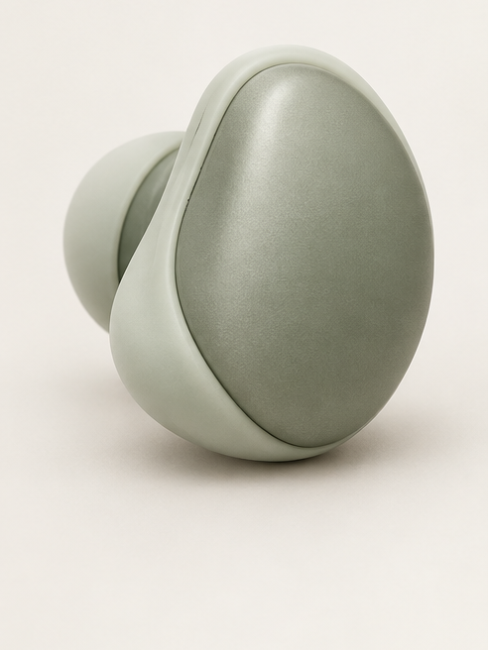

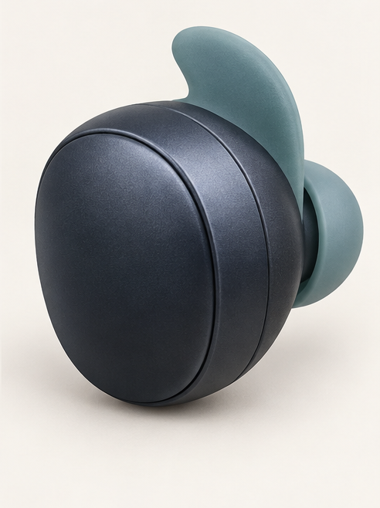



设计特征与六种概念方案
相同需求下比较不同轮廓、支撑方式和软硬分工，由人选择方向。
“Design an in-ear earbud that is comfortable, biomimetic and moderately sized. It should stay secure during exercise and sleep, with colors that appeal to young people.”
籽荚
卵石
鳍翼
SeedPod
Pebble
FinWing
浅鞍软胶支撑
圆润低凸起
短宽软鳍
海螺
花苞
双瓣
Spiral
Bloom
TwinPetal
浅卷曲面
花瓣软胶环抱
重叠双壳
六个左耳概念用于本轮生成流程演示。
输入特征决定生成方向，由人比较并选型
09
Notes:
相同需求可以生成多种概念策略，供人比较轮廓、支撑方式和软硬分工。六个左耳概念分别是采用浅鞍软胶支撑的籽荚、圆润低凸起的卵石、带短宽软鳍的鳍翼、使用浅卷曲面的海螺、软胶环抱的花苞，以及重叠双壳的双瓣。它们用于本轮生成流程演示，目前尚未选型。体积、舒适与稳定性还没有实测，后续选择需要继续核对这些要求。其他输入特征可以产生其他方案方向。

Slide 10

概念图的一致性规则
侧别、版式和组件关系已写入生成规范，由模板、RAG指令和测试读取。
统一左耳
左耳设计保留原始方向
六画面统一版式
左佩戴 / 中四视图 / 右主图
只保留佩戴、四视图和主图
跨视图结构一致
各视图共享比例、连接与材质分工
下轮执行入口
生成规范、参考清单、RAG指令与测试
一致性规则用于新方案，造型、配色与材料按任务确定
10
Notes:
侧别、版式和共同组件关系已经写入概念图生成规范，由模板、当前参考清单、RAG指令和测试读取。当前案例统一左耳并保留原始方向，采用六画面版式：左侧佩戴，中部四个视图，右侧主图。四个视图分别是侧面、正面、背面和斜俯视顶部，展示范围只保留这些画面。各视图共享比例、连接和材质分工，复核时逐项检查是否一致。新任务沿用一致性检查方法，造型、配色和材料根据任务确定，用户另选侧别时按新选择执行。

Slide 11

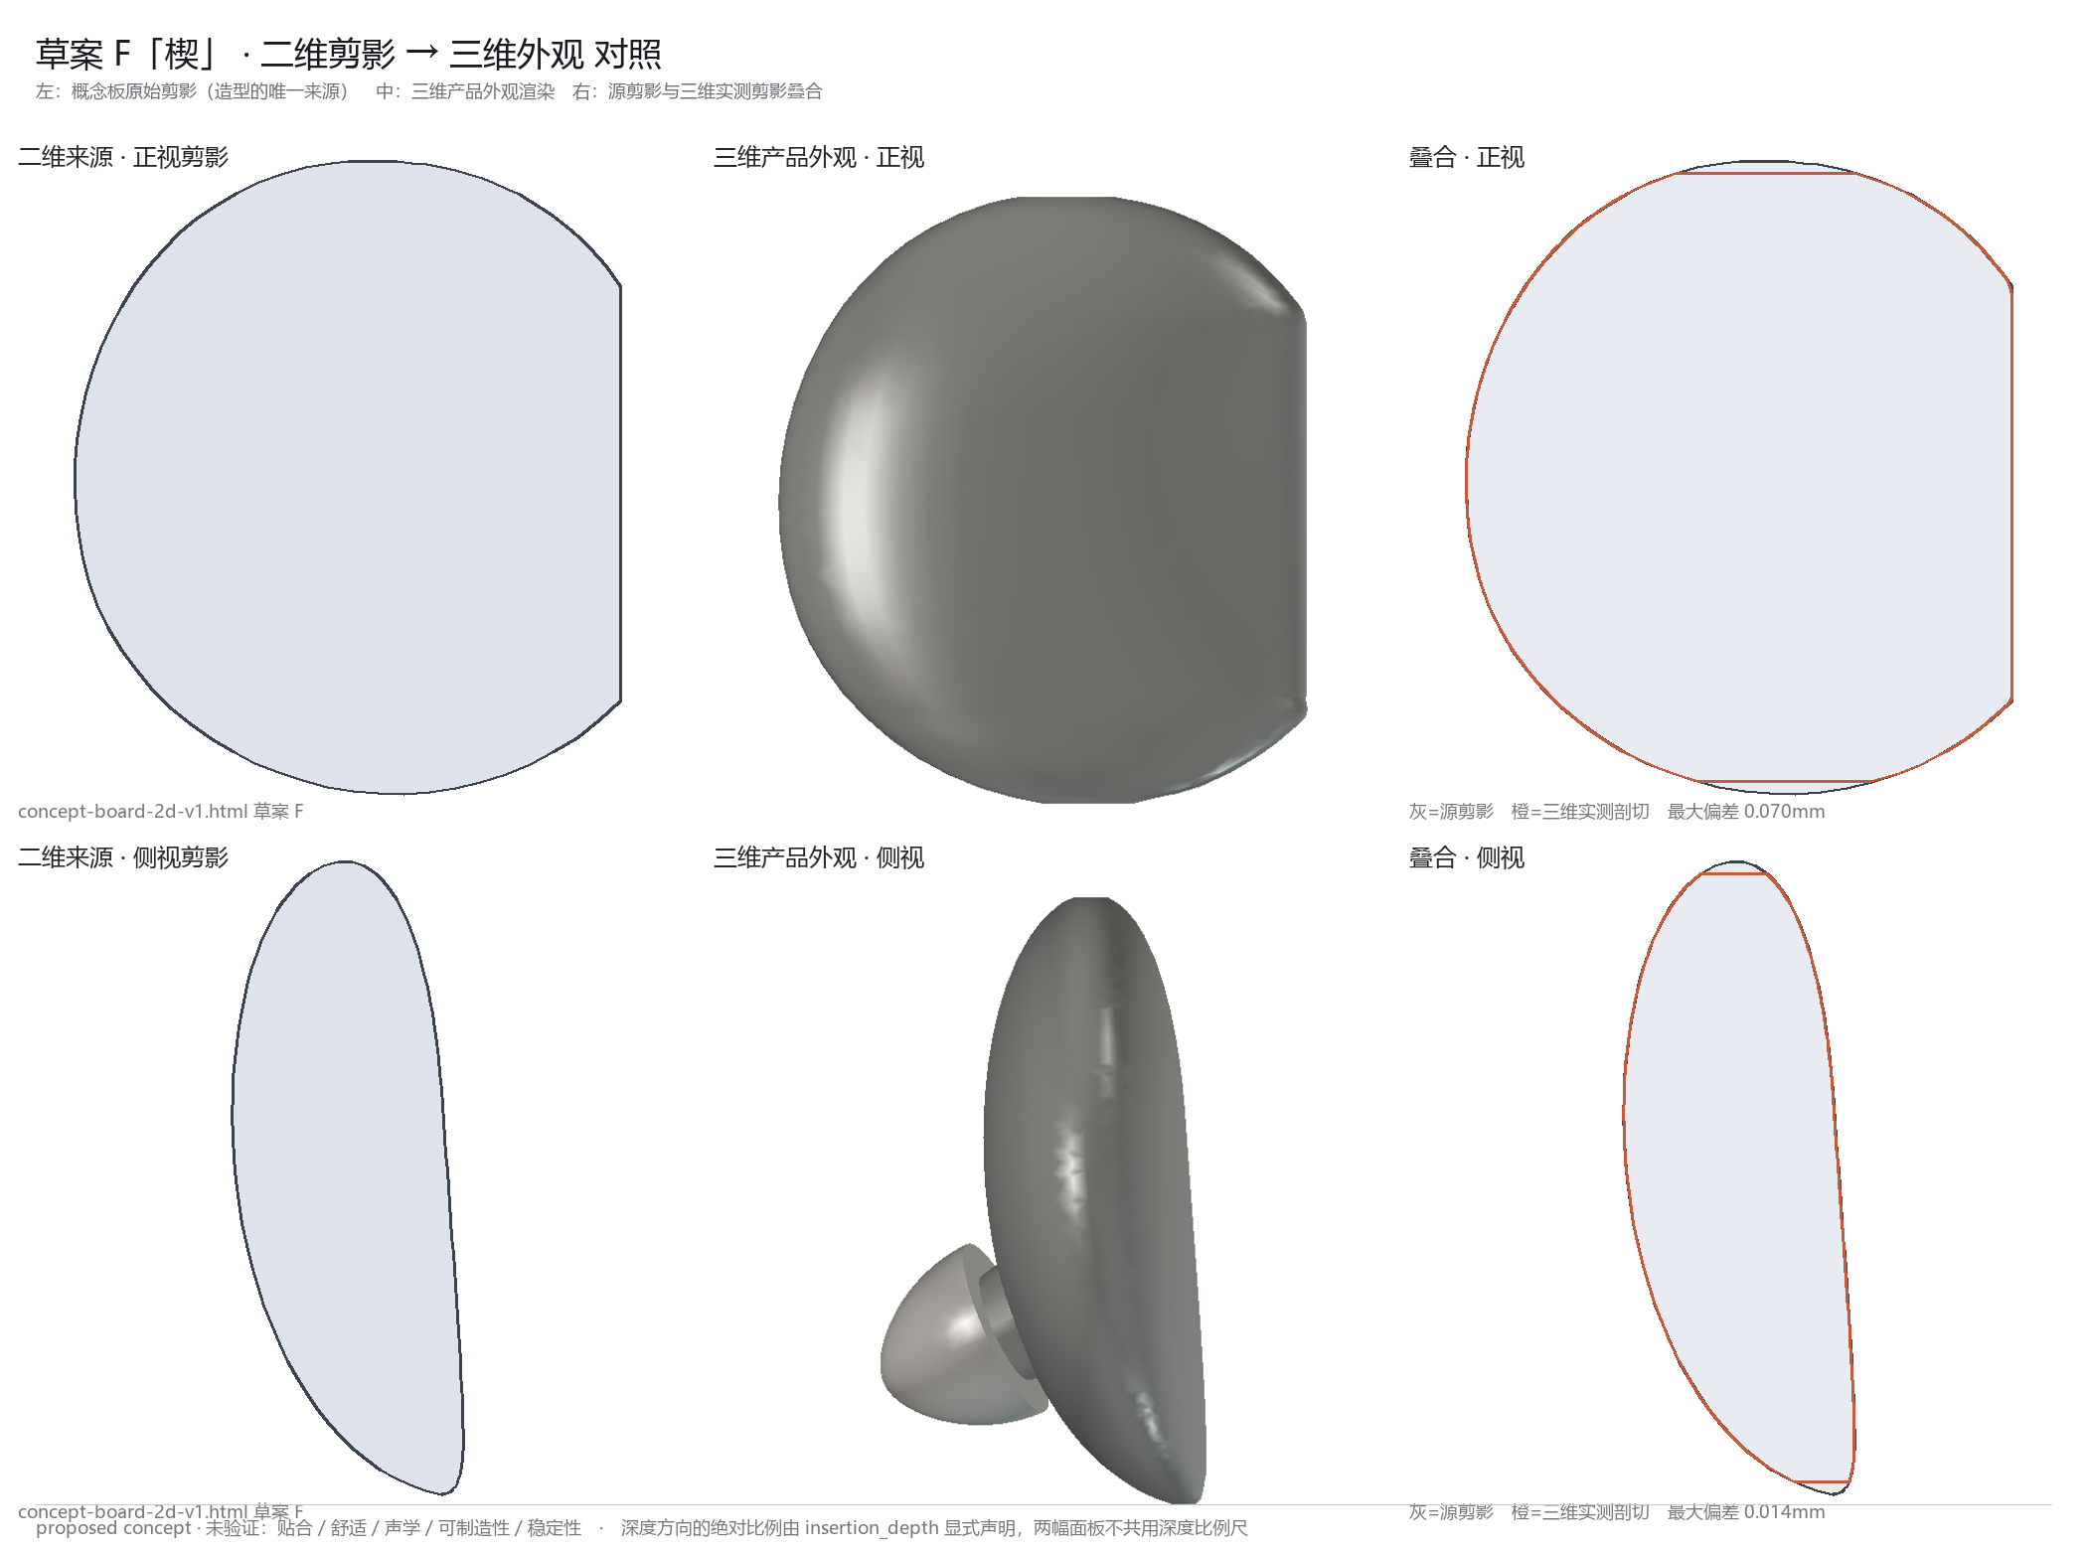

AI协作能力成长：阶段1至3
概念图先行，先选设计方向，再把方案转为可操作3D模型。
1 几何粗模
2 二维先行与转译
3 概念与3D联审
概念正面
模型正面
实际早期试作：能出几何，依据不足。
早期二维轮廓节选，先定方案。
较新方法示例：同一参照逐项核对。
能力
需求词转为几何粗模
能力
先比较二维概念方案
能力
方案已转为可改3D
缺口
直接建模缺少形态依据
缺口
缺少概念图指导
缺口
圈选可能指错作用面
介入
概念图前置与人工选型
介入
概念图先行、锁定方案
介入
对象复标、剖面核查
改进
先定设计方向，再建模
改进
选定概念，进入3D转译
改进
反馈有可检查的范围
六阶段按能力归纳，方法交叉完善，候选仍待复核。
11
Notes:
早期AI可把需求词转成几何粗模，直接建模暴露了形态依据不足的问题。概念图先行把发想、二维表达与人工选型放到建模之前，先锁定设计意图。第二节点的缺口是可操作的3D模型，因此下一阶段需要把选定概念落实为可修改的CAD几何。模型形成后，概念与保存态模型可以逐项核对，圈选反馈的遮挡层歧义仍需后续空间诊断。早期二维轮廓取自真实档案，后段联审图为较新方法示例，候选仍待复核。

Slide 12



AI协作能力成长：阶段4至6
真实剖面与耳区知识帮助定位，整机联动和复核回写支持后续任务。
4 圈选与剖面诊断
5 耳区语义与定位
6 联合佩戴与复核
入口
软叶邻近
调整前
整机调整后
耳甲艇
Cymba concha
耳轮脚
Crus of helix
耳甲腔
耳面
耳套
出音管
软叶
Cavum concha
真实截线节选，各幅等比例展示。
名称、图谱与实际源面对应。
真实保存态，同一相机A/B。
能力
截线可查层次与距离
能力
10区名称对应源面
能力
整机方向获局部确认
缺口
耳区名称缺少模型定位
缺口
局部变形掩盖姿态问题
缺口
接合、承托与实测待验
介入
图谱与中英名称绑定
介入
新旧耳对齐、整机联动
介入
保存复核、A/B与回写
改进
反馈对应实际耳区
改进
贴合目标指导位姿
改进
可追溯候选，欠项留账
耳区与剖面支持位置核查，佩戴和跨任务效果继续验证。
12
Notes:
真实剖面帮助核查部件层次与距离，两幅图节选635段独立截线并各自等比例展示。耳区中英名称、图谱与实际源面绑定后，反馈可以落实到模型位置。整体姿态存在问题时，联动整机与部件，避免持续局部变形补偿布局错误。图中保存态A/B保持同一相机，整机方向获得的局部确认仅覆盖这项判断，接合、承托与真实佩戴仍待验证。复核后的有效方法、失败原因和适用边界回写工作流及执行入口，跨任务效果继续核查。

Slide 13
任务经验的记录与复用
任务收束时更新工作流、记忆和执行入口，再用回归测试检查已知错误。
问题记录
形成规则
读取规则的入口
侧别和视图反复变化
固定侧别和展示版式
模板、生成指令与身份核验
修完却无法客观复核
保存重开、同条件A/B
执行规范、回执和RAG输出
一次性诊断脚本难复用
截线、来源和参数分别保存
诊断规范、显示工具与负例
任务结束后的回写
更新工作流、项目记忆和工具入口，再检查下轮是否读取。
全时期审计28类经验，补齐已知入口缺口，工具实现、测试和迁移进度分别记录。
项目记忆供后续任务读取，跨项目迁移与设计验收各自验证
13
Notes:
每次任务收束后，流程把有用经验写成下一轮能读取的规则。侧别和视图反复变化，促使模板与生成指令固定展示规则，并核验身份。修改结果难以客观复核，促使执行规范要求保存重开和同条件对照，并将要求写入回执及RAG输出。临时诊断脚本难复用，则把截线、来源和参数分别保存，配套诊断规范、显示工具和负例。全时期审计覆盖二十八类经验，补齐已知入口缺口，工具实现、测试及迁移进度分别记录，过时规则留作历史。项目Memory保存本地规则供后续任务读取，本次回写限定本地文件，模型训练和账户级记忆未纳入流程。回归测试目前检查已知错误，跨项目迁移、设计质量和用户验收继续分别验证。

Slide 14
阶段进展与后续验证
已有流程证据支持方法检查，跨任务复用与产品性能仍需验证。
主项目已用的方法
独立试验结果
待验证的问题
RAG检索、概念前置、工具执行
形态/场景拆分、需求覆盖选择
效率/设计质量的因果提升
保存重开、审核回执、规则回写
图文用途与尺寸归属审核
真实舒适、稳定、材料与制造
流程记录可核查，产品仍待验收
尚未全部迁入主项目自动路径
效率需对照，性能需实测
下一轮的验证安排
换一组需求与产品任务
记录错误、返工与资料缺口
统一标准开展对照
检查特征提取和规则复用
追踪规则读取与失效情况
试戴与工程测试分别开展
产品进度：姿态精修暂缓，接合待复核，后续多视图与造型回归待开展，原欠项保留。
方法应用、用户验收、产品性能与跨任务验证分别记录
14
Notes:
主项目已经使用RAG检索、概念前置、工具执行、保存重开、审核回执和经验回写，流程记录可以核查。形态场景拆分、需求覆盖选择和图文用途与尺寸归属审核已有独立试验结果，尚未全部进入主项目的自动执行路径。效率、设计质量的因果提升，以及真实舒适、稳定、材料和制造性能仍待验证。下一轮可以更换需求和产品任务，检查特征提取与规则复用，记录错误、返工和资料缺口，追踪规则读取或失效情况，统一标准开展对照，再分别做试戴及工程测试。目前产品姿态精修暂缓，接合候选待复核，后续多视图和造型回归待开展，原欠项保留。方法应用、内容验收、产品性能和跨任务验证各自记录结果。

